Slide 1
КГКП «КОЛЛЕДЖ БИЗНЕСА И СЕРВИСА»
Внеклассное мероприятие
«БУХГАЛТЕР - ЭТО НЕ СКУЧНО»
Составлена преподавателем:
Топишевой Г.А.
Семей 2024 г.

Slide 2
1.Разминка «Проще простого»
1. На товаре быть должна
Обязательна ...
2. Коль трудился круглый год,
Будет кругленьким ...
3. Журчат ручьи, промокли ноги,
Весной пора платить ...
4. Дела у нас пойдут на лад:
Мы в лучший банк внесли свой ...
5. Приносить доходы стал
В банке папин ...
6. Чтобы дом купить я смог,
Взял кредит, внеся ...
7. Люди ходят на базар:
Там дешевле весь ...

Slide 3
8. Мебель купили, одежду, посуду.
Брали для этого в банке мы ...
9. Чтобы партнёров не мучили споры,
Пишут юристы для них ...
10.На рубль - копейки, на доллары - центы,
Бегут-набегают в банке ...
11. Из какого аппарата
Выдаётся нам зарплата?
12. В этой фирме все бывают,
Бланк сначала заполняют,
Вносят в кассу платежи.
Что за фирма, подскажи?
13.Та бумага не простая,
И владелец её знает,
Что она ему раз в год
Дивиденды принесёт.

Slide 4
14. Есть он в банке, ресторане,
И на фабрике, и в бане.
Он деньгам ведёт учёт:
Где расход, а где приход.
Математику он знает,
Цифры быстро сосчитает,
Здесь расход, а здесь приход –
Ничего не пропадёт!
15.Половинку от зарплаты
Называют как, ребята?
16.Всё, что в жизни продаётся,
Одинаково зовётся:
И крупа, и самовар
Называются ...

Slide 5
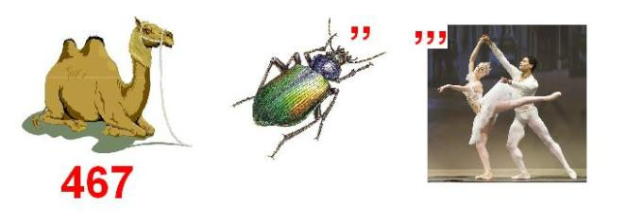
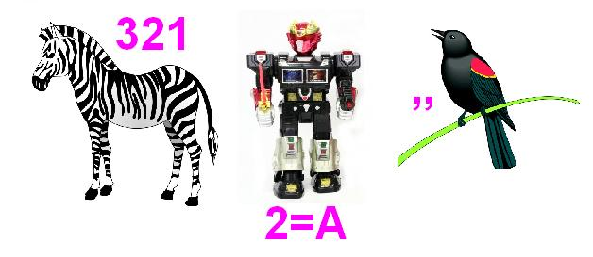
2. Конкурс «Ребусы»

Slide 6
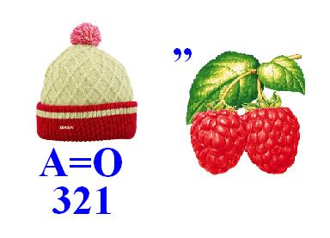
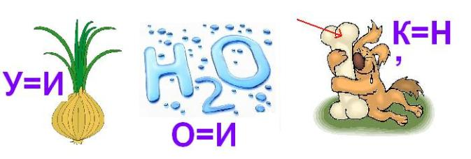

Slide 8
4. Конкурс «Решение задач»
Задача №1
Зарплату выдали 11-ю тысячными, 11-ю пятисотенными и 11-ю сотенными купюрами. Чему равна зарплата?
Задача №2
Продавец продаёт шапку.
Стоит 10 р. Подходит покупатель, меряет и согласен взять, но у него есть только банкнота 25 р. Продавец отсылает мальчика с этими 25 р. к соседке разменять. Мальчик прибегает и отдаёт 10+10+5. Продавец отдаёт шапку и сдачу 15 руб. Через какое-то время приходит соседка и говорит, что 25 р. фальшивые, требует отдать ей деньги. Ну что делать. Продавец лезет в кассу и возвращает ей деньги. Сколько рублей потерял продавец?

Slide 9
Ответ к задаче №1
11000+5500+1100=17600 тенге
Ответ к задаче №2
15 р. + шапка

Slide 10
5 конкурс на логику и быстрое мышление.
6 утверждений о бухгалтере, которые нужно соотнести с 6-ю пословицами.

Slide 11
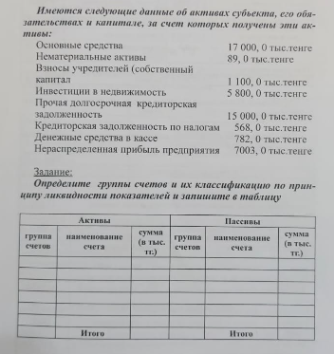
6 Конкурс. «Активы и пассивы»

Slide 12
Спасибо за внимание!

